Slide 1
Hätäpoistuminen
<alle kuuluisi hätäpoistumisen pohjapiirustuskuva tilasta, jossa diasarja on tarkoitus esittää>
Pelastussuunnitelmaan kirjattu kokoontumispaikka on sisäänkäynnin luona oleva autojen pysäköintialue

Slide 2
Versiohistoria
# | Pvm | Kuvaus | Tekijä | Hyväksyntä
0.1 | 19.10.2017 | Dokumentti luotu | M.L.

Slide 3
Sisällysluettelo
Aihealue | Dia(t)

Slide 4
Web: Junat sivulla
Miniprojekti: Kalle, Katja, Mika, Sonja

Slide 5
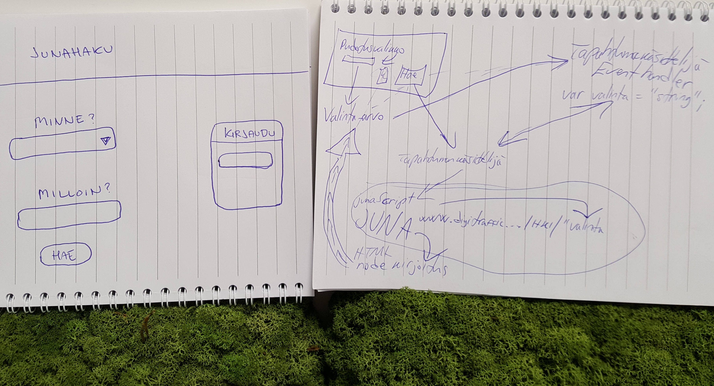
Digitraffic.fi: Live-trains

Slide 6
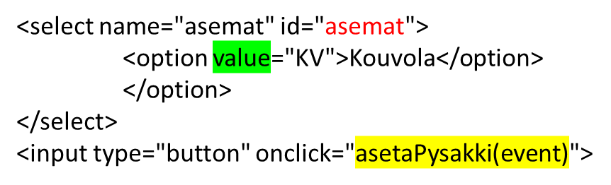
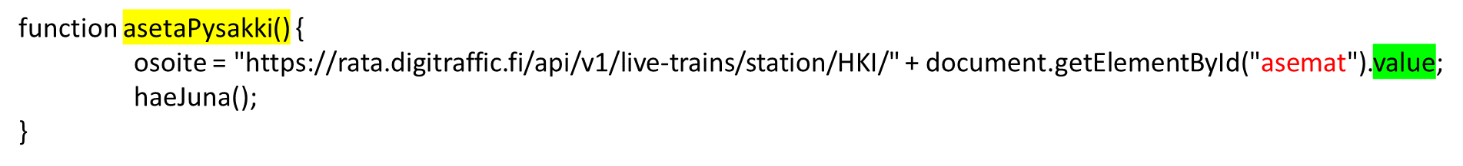
function haeJuna() {
// Luodaan XMLHttpRequest-olio suorittamaan kysely
kyselija.open("GET", osoite, true);
kyselija.send();
// boolean lotsOfCoding = true;
...document.createTextNode(saapumisaika.toLocaleTimeString("fi", stilisointi));
...appendChild...
}

Slide 7
Tähän vois laittaa vaikka screenshotin nettisivustamme

